Slide 1

  Profesor:
  Ing. María Guadalupe Vázquez Santos
  Enero-Junio 2016
Área Académica de Física
Materia: Mecánica
Unidad IV Dinámica
Tema: Leyes de Newton

Slide 2
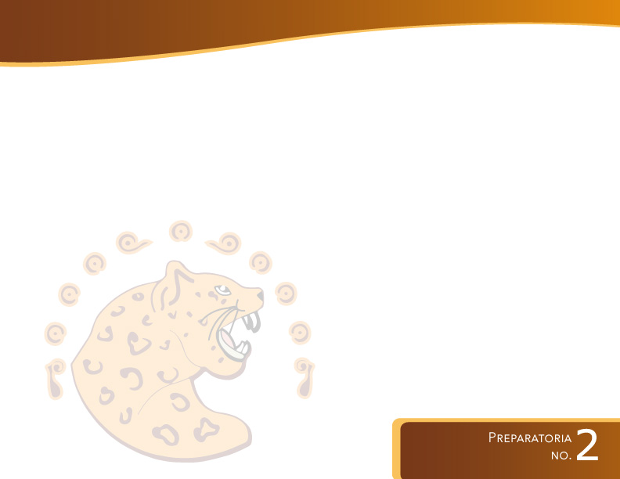
Tema: Leyes de Newton
Abstract:
In this presentation we talk about Issac Newton made ​​contributions to humanity. In their studies and research it provides three laws and the law of universal gravitation

Slide 3
Keywords
Force
mass
weight
gravity,
acceleration
distance

Slide 4
Contenido
Introducción
Primera Ley de Newton
Segunda Ley de Newton
Tercera Ley de Newton
Ejemplo resuelto
Ley de la gravitación Universal
Ejemplo resuelto
Bibliografía
Preguntas y repuestas

Slide 5
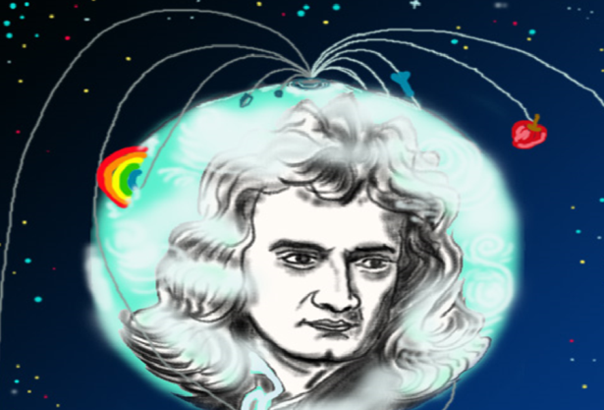
Introducción
Issac Newton nació en Inglaterra,
observó la caída de una manzana al suelo y
a partir de ahí estableció relaciones entre
la fuerza que provocaba la caída de la
manzana y la fuerza que sostenía a la Luna
en su órbita alrededor de la Tierra.

Slide 6
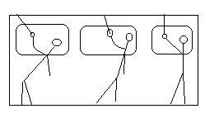
Primera Ley de Newton o Ley de la inercia
«Todo cuerpo se mantiene en su estado de reposo o de movimiento rectilíneo uniforme, si la resultante de las fuerzas que actúan sobre él es cero»

Slide 7
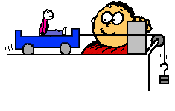
Segunda Ley de Newton o Ley de la proporcionalidad entre fuerzas y aceleraciones
«Toda fuerza resultante aplicada a un cuerpo le produce una aceleración en la misma dirección en que actúa»
La magnitud de dicha aceleración es directamente proporcional a la fuerza aplicada e inversamente proporcional a la masa del cuerpo.

Slide 8

Segunda Ley de Newton o Ley de la proporcionalidad entre fuerzas y aceleraciones
La magnitud de dicha aceleración es directamente proporcional a la fuerza aplicada e inversamente proporcional a la masa del cuerpo.
$$F=ma$$
$$F=Fuerza en Newton \left(N\right)$$
$$a=aceleración en \frac{m}{s^{2}}$$
$$Newton=kg\frac{m}{s^{2}}$$
$$Dina=gr\frac{cm}{s^{2}}$$
$$1 N=1X{10}^{5} dinas en el Sistema CGS$$
$$1 \vec{kg}=9.8 N en el Sistma MKS$$

Slide 9
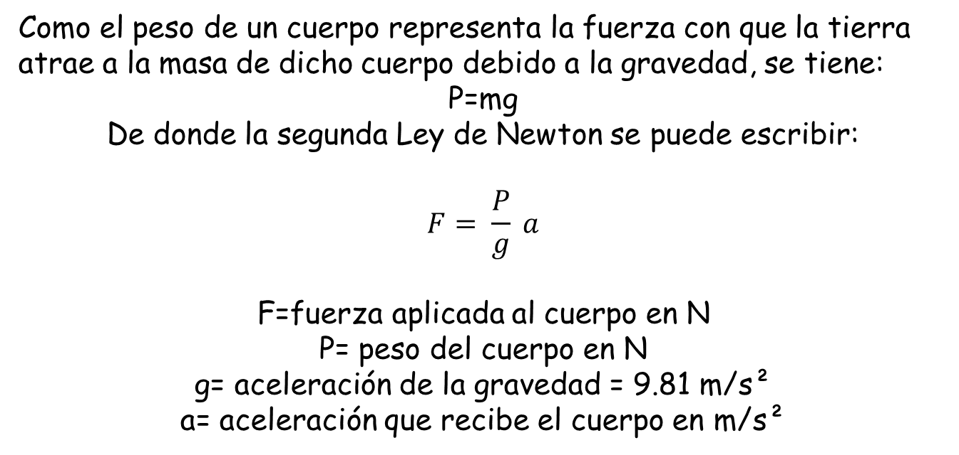
Segunda Ley de Newton o Ley de la proporcionalidad entre fuerzas y aceleraciones
Como el peso de un cuerpo representa la fuerza con que la tierra atrae a la masa de dicho cuerpo debido a la gravedad, se tiene:
P=mg
De donde la segunda Ley de Newton se puede escribir:
$$F= \frac{P}{g} a$$
F=fuerza aplicada al cuerpo en N
P= peso del cuerpo en N
g= aceleración de la gravedad = 9.81 m/s²
a= aceleración que recibe el cuerpo en m/s²

Slide 10
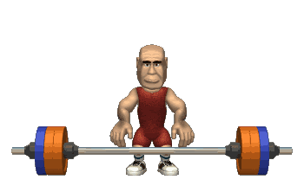
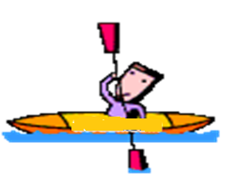
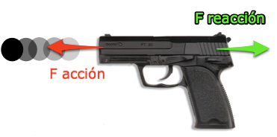
Tercera Ley de Newton o Ley de la acción y la reacción
“A toda fuerza (llamada acción) se opone otra igual (llamada reacción), con la misma dirección pero en sentido contrario”

Slide 11
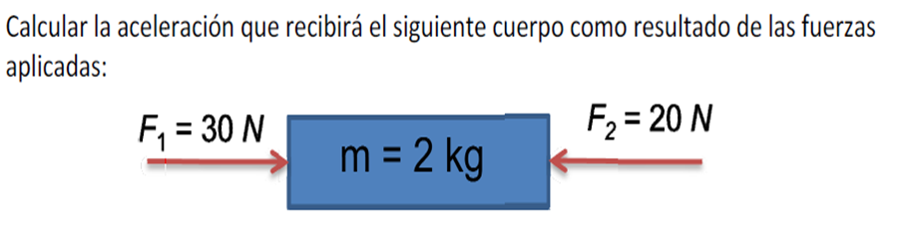
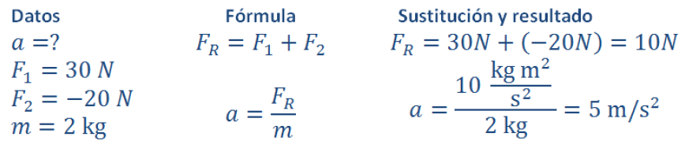
Ejemplo

Slide 12
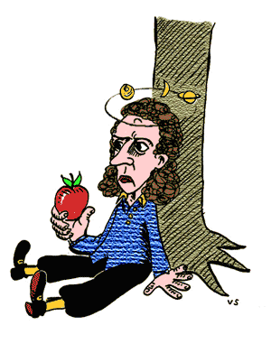

Ley de la Gravitación Universal
Dos cuerpos cualesquiera se atraen con una fuerza que es directamente proporcional al producto de sus masas e inversamente proporcional al cuadrado de la distancia que los separa.
$$F=G\frac{m_{1}m_{2}}{d^{2}}$$
Donde:
F=fuerza de atracción gravitacional en N o D
G=constante de gravitación universal
SI G=6.67x${10}^{−11}$ Nm²/kg²
CGS G=6.67x${10}^{−8}$ dinacm²/gr²
m1 y m2= masa de los cuerpos en kg o gr
d= distancia que hay entre los centros de gravedad de ambos cuerpos en m o cm

Slide 13
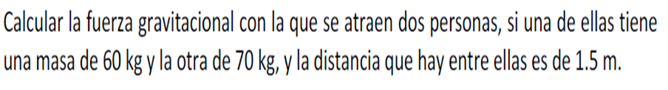
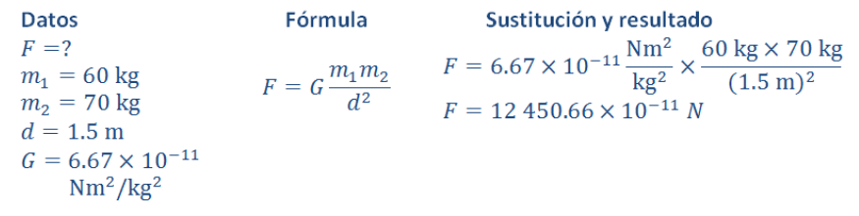
Ejemplo
.

Slide 14

Bibliografía
Buffa, W. (s.f.). Física. Pearson.
Hewitt, P. (s.f.). Física Conceptual. Addison Wesley.
Tippens. (s.f.). Física: Conceptos y Aplicaciones. Mc Graw-Hill.

Slide 15

Gracias por su atención
¿Preguntas?
Ing. María Guadalupe Vázquez Santos
Correo Electrónico: lupitavazsan@yahoo.com.mx

